Slide 1
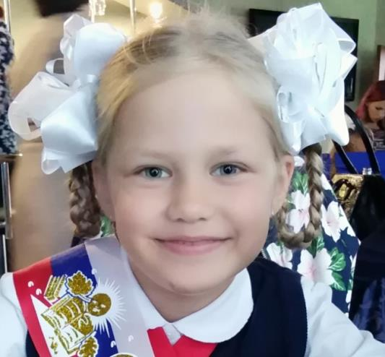
МОЯ РОДОСЛОВНАЯ

Slide 2
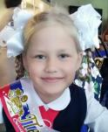
Генеалогическое древо
брат
Я
брат
папа
мама
бабушка
дедушка
бабушка
дедушка
прадедушка
прабабушка
прадедушка
прабабушка
прадедушка
прабабушка
прадедушка
прабабушка

Slide 3
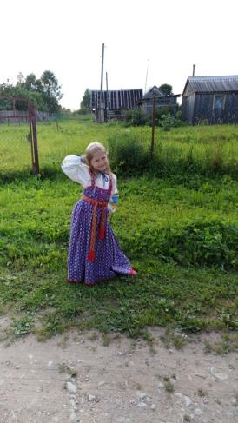
Я
Меня зовут Анохина Варвара Владимировна. Я родилась в Сосновом Бору 4 июля 2011 г. Учусь в 7 школе во 2 «А» классе. Уже много лет хожу в театр танца «Эвридика». Еще я хожу на английский и бассейн.

Slide 4
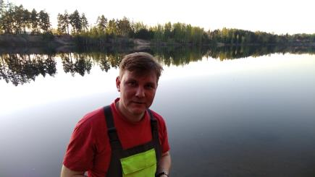
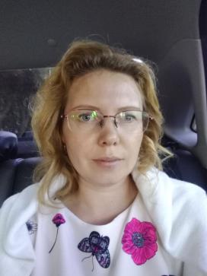
Моего папу зовут Анохин Владимир Васильевич. Он родился в Сосновом Бору. Работает монтажником в «МСУ-90».
Папа
Мама
Мою маму зовут Анохина Юлия Алексеевна. Она родилась в Казани. Она работает психологом.

Slide 5
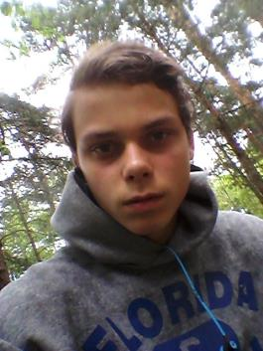
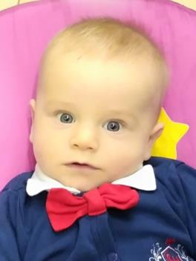
Старший брат
Младший брат
Моего старшего брата зовут Егор. Он как и я родился в Сосновом Бору.
Моего младшего брата зовут Андрей. Он тоже родился в Сосновом Бору.

Slide 6
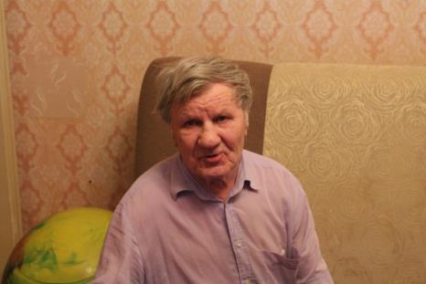
Дедушка
Это мой дедушка по папиной линии. Его звали Анохин Василий Сергеевич. Он родился в деревне Чеварда Горьковской области. Когда началась ВОВ ему было 9 лет и ему пришлось бросить школу и идти работать в колхозе. Он отучился только три класса. В Сосновый Бор он приехал в 1963 году. Здесь дедушка работал экскаваторщиком. Он любил вырезать из дерева разные поделки.

Slide 7
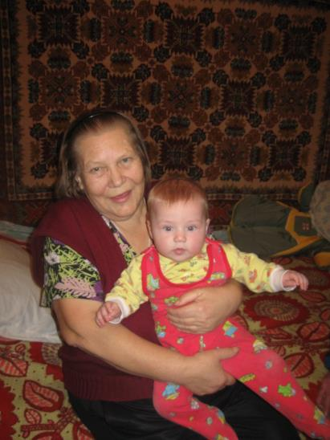
Бабушка
Бабушку по папиной линии звали Анохина Анна Семеновна. Она родилась тоже в деревне Чеварда Горьковской области. В Сосновый Бор она приехала вместе с дедушкой в 1963 году. Здесь работала маляром-штукатуром. Бабушка любила заниматься в огороде.

Slide 8
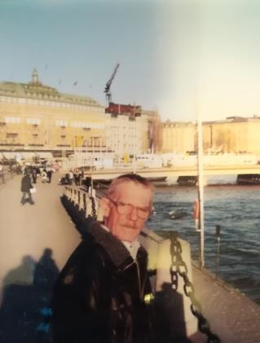
Дедушка
Моего дедушку по маминой линии звали Соломенников Юрий Николаевич. Он родился в Казани. После учебы жил и работал в Красноярске.

Slide 9
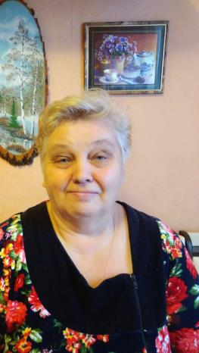
Бабушка
Бабушку мою зовут Соломенникова Елена Геннадьевна. Она родилась в селе Атаманово Красноярского края. Сюда она приехала в 1981 году.

Slide 10
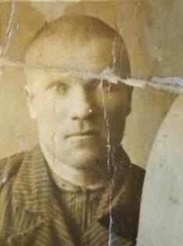
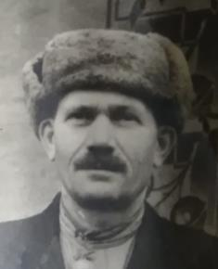
Прадедушки
Моего прадедушку по папиной линии звали Анохин Сергей Федулович. Известно, что он родился в Горьковской области в 1906 году. Ушел на фронт в ВОВ и пропал без вести 21 августа 1941 года. Был красноармейцем, стрелком.
Отца бабушки Ани звали Уткин Семен Матвеевич. Он родился в 1897 году в Горьковской области. Он прошел три войны: Первая мировая, Гражданская и ВОВ. Он был несколько раз ранен, в ноги и плечо. Во время ВОВ ему довелось защищать Ораниенбаумский платцдарм. Получил медаль «За оборону Ленинграда». В Сосновом Бору он жил где-то три года, а затем уехал на Украину.

Slide 11
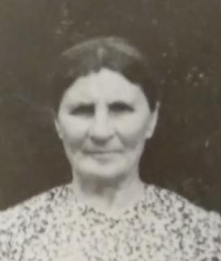
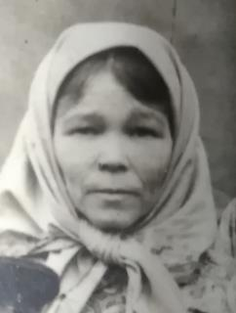
Прабабушки
Прабабушку по папиной линии звали Анохина Пелагея Михайловна. Она родилась 26 сентября 1905 года в Горьковской области. Она занималась сельским хозяйством и воспитывала пятерых детей.
Маму моей бабушки Ани звали Уткина Анна. Она умерла когда бабушке было 16 лет. Никто не помнит когда она родилась. Она занималась воспитанием своих пятерых детей. Жила она в деревне Чеварда Горьковской области.

Slide 12
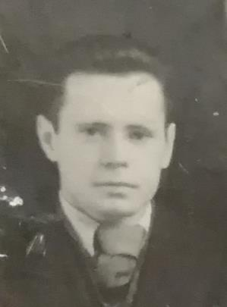
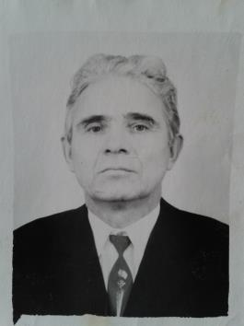
Прадедушка
Ещё один мой прадедушка - Соломенников Николай Ефимович. Он родился в 1914 г. Воевал на ВОВ,
Таскин Геннадий Сергеевич. Он родился в Красноярском крае селе Большой Балчуг. В 17 лет он приписал себе один год и пошел на войну, был связистом, дошел до Берлина.

Slide 13
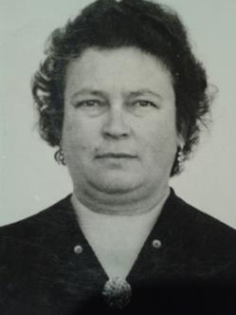
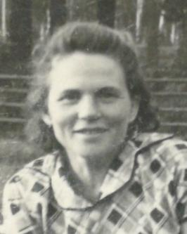
Прабабушки
Маму бабушки Лены звали Таскина (Баганина) Валентина Михайловна.
Мою прабабушку по маминой линии звали Соломенникова Валентина Федоровна. Она родилась в Казани.

Slide 14
Генеалогическое древо
брат
Я
брат
папа
мама
бабушка
дедушка
бабушка
дедушка
прадедушка
прабабушка
прадедушка
прабабушка
прадедушка
прабабушка
прадедушка
прабабушка

Slide 15
Спасибо за внимание!

